Slide 1
Практико-ориентированный семинар
«Интерактивные формы активизации познавательной деятельности обучающихся при изучении регионального компонента на уроках географии»
Ведущий семинара:
Конькова Елена Леонидовна, учитель географии МБОУ «Средняя школа №12»
г. Нижневаровска

Slide 2
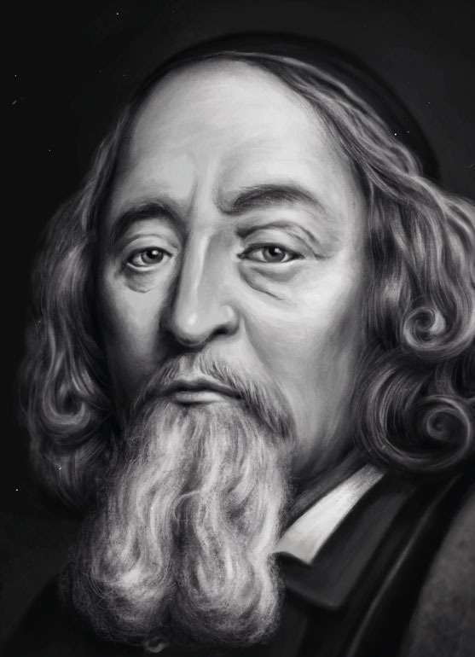
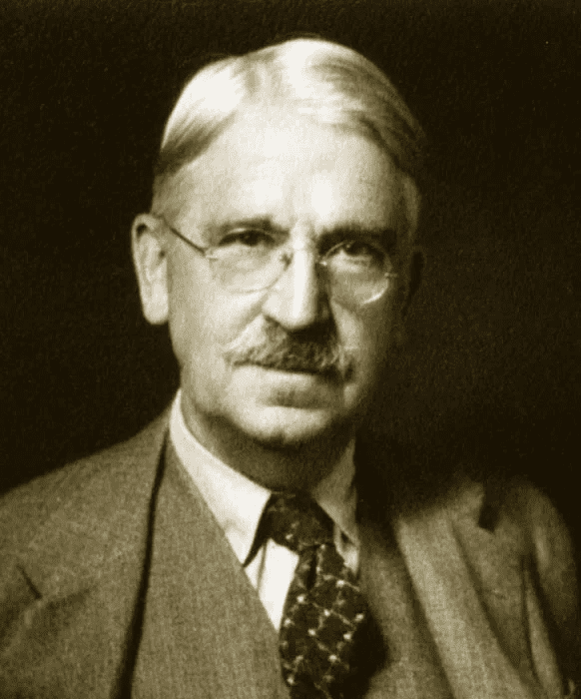
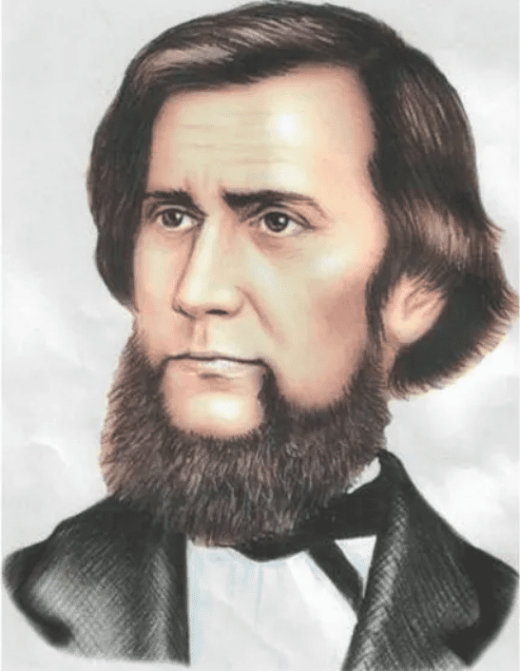
Теоретические основы использования интерактивных форм и методов обучения в условиях реализации обновленных ФГОС ООО, ФГОС СОО.
Активность должен был проявлять только преподаватель, ученик - пассивен
Ученик - равноправный участник процесса обучения, должен проявлять активность в обучении
Я. А. Коменский
Ж.-Ж. Руссо
Дж. Дьюи
К. Д. Ушинский

Slide 3
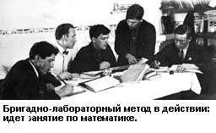
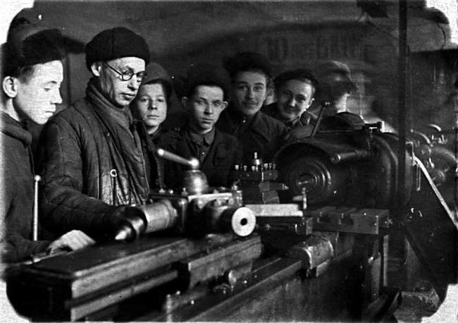
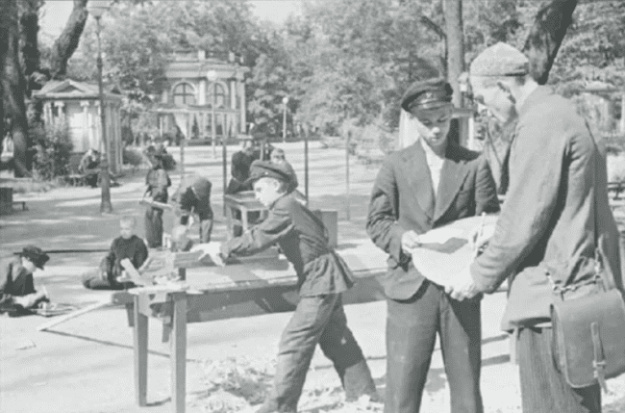
«Компетенция это – готовность человека к мобилизации знаний, умений и внешних ресурсов для эффективной деятельности в конкретной жизненной ситуации»
А.В. Хуторской
Активные методы широко практиковались в 20-х гг. ХХ в
Производственные, трудовые экскурсии.
Практика.

Slide 4
Интерактивное обучение
- обучение, построенное на взаимодействии учащегося с учебным окружением, учебной средой, которая служит областью осваиваемого опыта;
- обучение, которое основано на психологии человеческих взаимоотношений и взаимодействий;
- обучение, понимаемое как совместный процесс познания, где знание добывается в совместной деятельности через диалог, полилог.

Slide 5
Интерактивные методы обучения позволяют решать следующие задачи:
– Активное включение каждого ученика в процесс усвоения учебного материала;
– Повышение познавательной мотивации;
– Обучение навыкам успешного общения (умения слушать и слышать друг друга, выстраивать диалог, задавать вопросы на понимание);
– Развитие навыков самостоятельной учебной деятельности: определение ведущих и промежуточных задач, умение предусматривать последствия своего выбора, его объективная оценка;
– Воспитание лидерских качеств;
– Умение работать с командой и в команде;
– Принимать на себя ответственность за совместную и собственную деятельность по достижению результата.

Slide 6
Этапы интерактивного обучения:
– подготовительный этап;
– постановка проблемной ситуации;
– формирование учебных групп;
– организация учебной деятельности учащихся в группе;
– презентация групповых решений;
– рефлексия прошедшего занятия

Slide 7
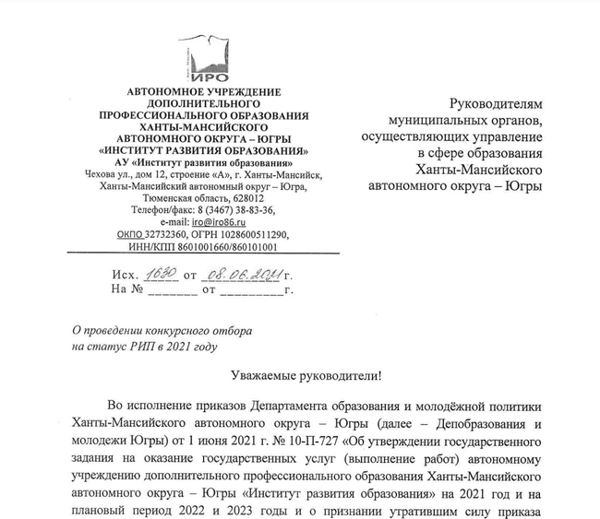
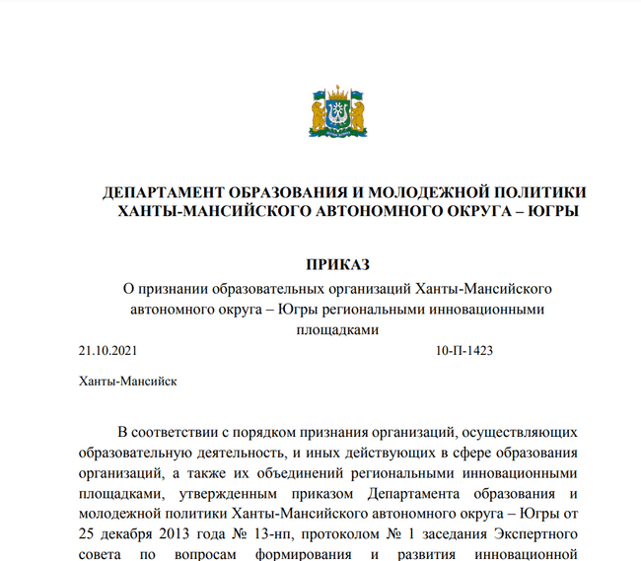
Региональная инновационная площадка.

Slide 8
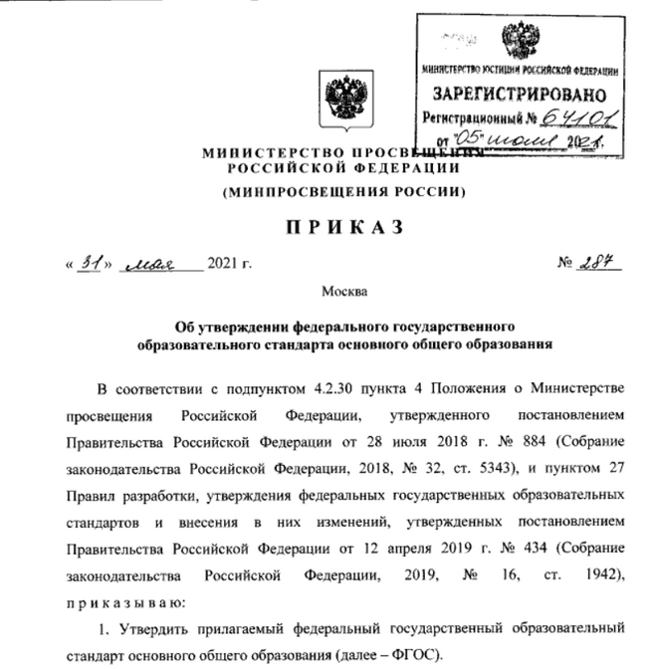
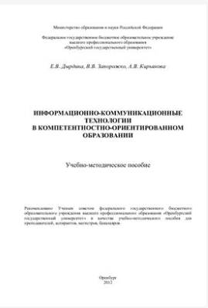
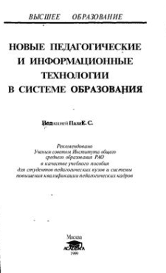
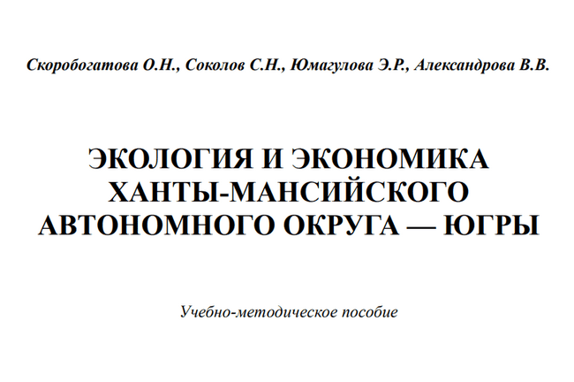
Региональная инновационная площадка.

Slide 9
Экспериментальная рабочая программа учебного курса по географии «Югра многоликая, делами великая» для обучающихся 5-11 классов общеобразовательных организаций.
Изучение живой и не живой природы родного края
Блок «Мой край – Югра» (5 класс)
Блок «Знай родной край!»
(6 класс)
Блок «Диалог культур Югры»
(7 класс)
Блок «Моя Югра. Природа и люди»
(8 класс)
Блок «Экономика Югры»
( 9 класс)
Блок «Экология Югры»
( 10 класс)
Блок «Югра – настоящее и будущее»
( 11 класс)
История открытия, изучения и особенности географического положения родного края; ориентирование в своем населенном пункте.
Изучение особенностей развития отраслевой структуры и территориальной организации хозяйства ХМАО – Югры
Изучение взаимодействия природы и общества
Знакомство с коренными малочисленными народами Югры, их традициями, бытом, культурой
Изучение особенностей географического положения территории Югры на карте России, специфику её природы и населения
Изучение сферы профессиональной деятельности в ХМАО - Югре

Slide 10
Метод интенсификации обучения
«Интенсификация - усиление, увеличение напряженности, производительности, действенности»
«Проблема – сложный вопрос, задача, требующие разрешения, исследования»
Словарь русского языка С.И. Ожегова

Slide 11
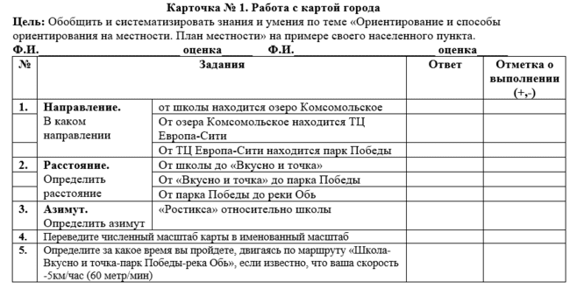
Тема «План местности» (5 класс)
Проблемное задание: работая с планом местности вычислить время по пройденному маршруту?

Slide 12
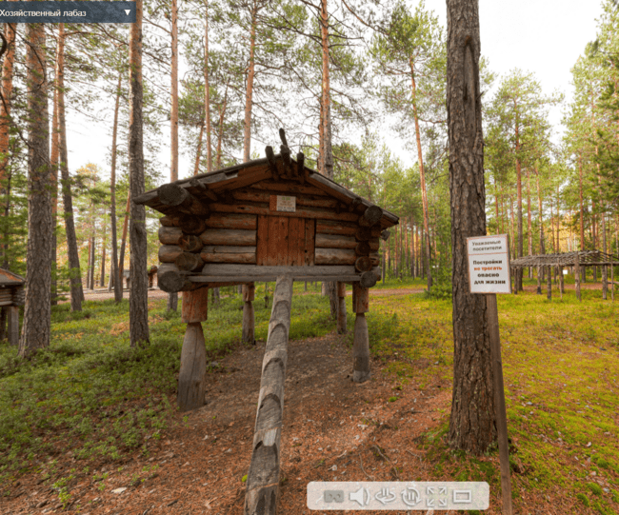
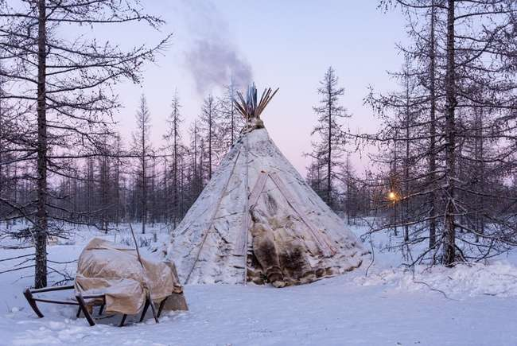
Тема «Народы мира» (7 класс)
Проблемные вопросы:
- Почему продукты питания и зимнюю одежду ханты и манси хранят в лабазе – деревянном срубе, который стоит на сваях?
- Почему традиционным жилищем у ханты и манси является чум, а не дом?
Лянторский Хантыйский этнографический музей http://lhem.ru/index.html
Зимний чум. Фото из сети Интернет.
Как построить чум https://www.youtube.com/watch?v=JWGHzWs3L1w

Slide 13
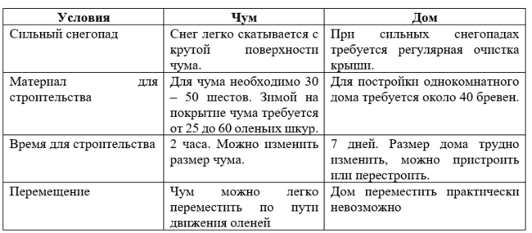
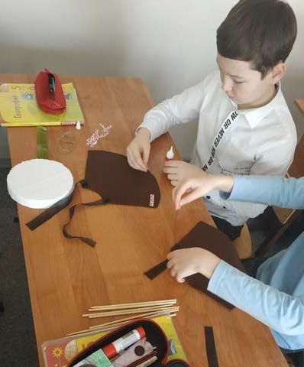
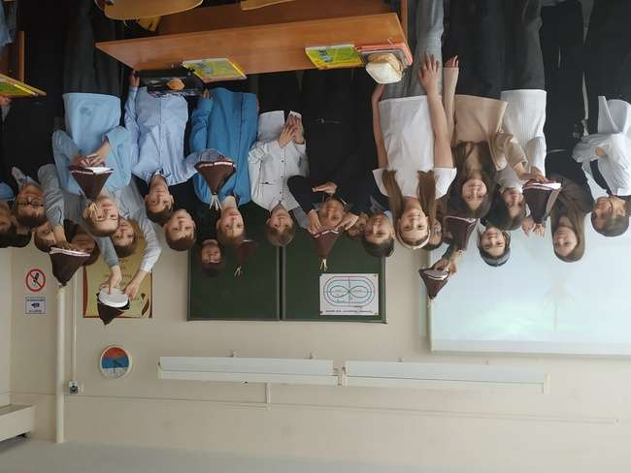
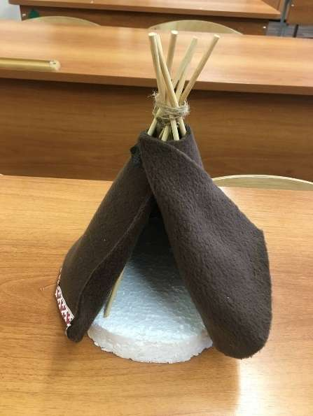
Тема «Народы мира» (7 класс)
Проблемный вопрос: Почему чум, а не дом?

Slide 14
Методы организации учебного исследования и проектной деятельности.
«Самое лучшее открытие – то, которое ребенок делает сам»
Ральф УолдоЭмерсон
Одна из важнейших задач учителя в современных условиях уметь создать среду, провоцирующую учащегося на появление вопросов и желание найти ответы, то есть на проявление черт исследовательского поведения.

Slide 15
Темы «Ориентирование» (5 класс) или «Природные зоны» (6 класс)
Исследование текста
Проблемные вопросы:
- Почему Васютка не погиб в тайге от голода и холода?
- Что помогло Васютке выжить?
- Чем богата тайга?
Задания на поиск ошибок в тексте, восстановление записей текста, пропусков слов в тексте.

Slide 16
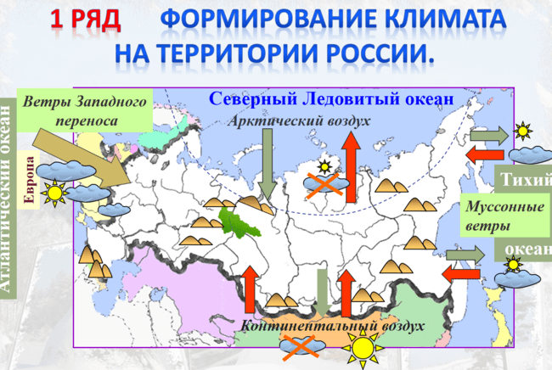
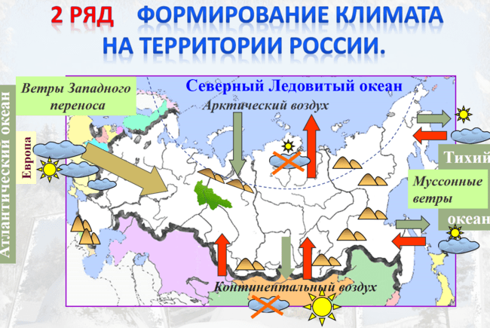
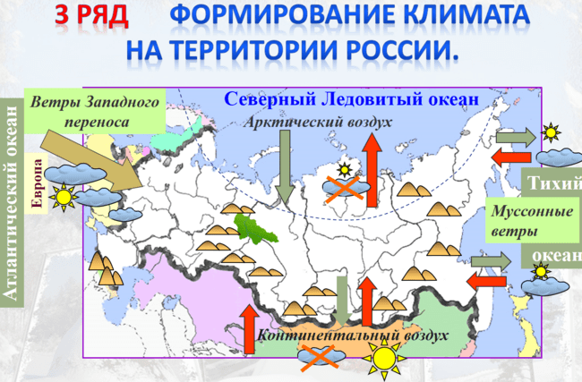
Тема «Формирование климата России. Климатообразующие факторы» (8 класс)
Исследование карты

Slide 17
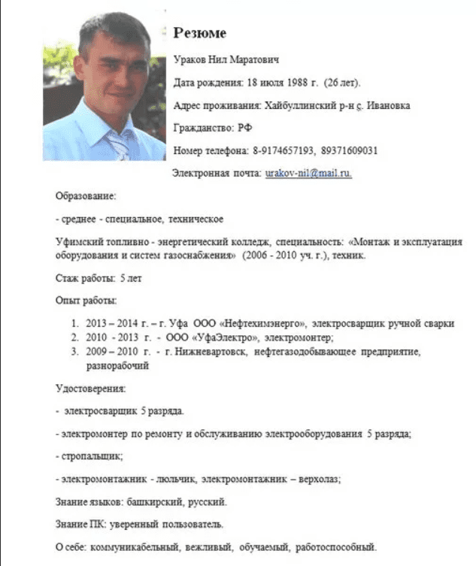
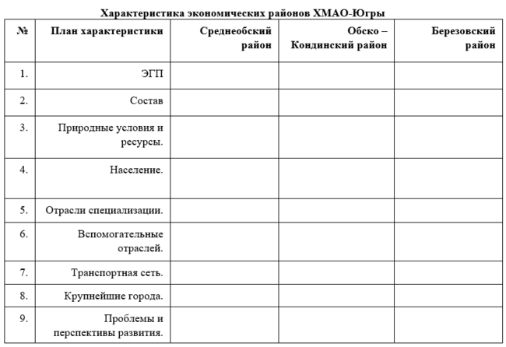
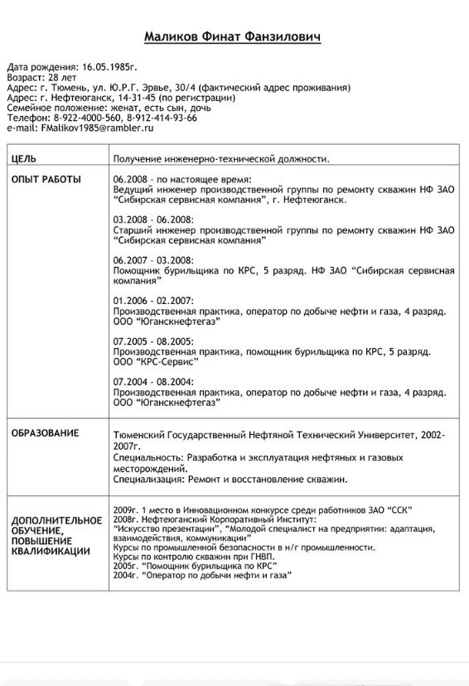
Тема «Западная Сибирь» (9 класс)
Исследование текста, карты
Представьте себе, что вы специалист отдела кадров, вы занимаетесь поиском и подбором работников. К вам пришли резюме, есть вакансии, ваша задача распределить сотрудников по отраслям производства и направить на работу в экономические районы Югры.
Лаборант химического анализа, оператор по добыче нефти и газа, сварщик, водитель всех категорий, тракторист, лесоруб, мастер маникюра, айти -специалист, строитель, горный мастер, лесничий

Slide 18
Учебное проектирование
При выборе тем краеведческого проекта для выполнения учащимися в ходе изучения курса географии учитель руководствуется следующими критериями:
- значимость данной информации для учащихся;
- социальная значимость проекта;
- наличие в проекте воспитательного потенциала;
- связь с изучаемыми темами школьного курса географии;
- возможность постановки проблемы;
- время, отводимое на изучение данного раздела и темы;
- возможность реализации межпредметных связей;
- соотношение имеющихся знаний и личного опыта учащихся в пользу первых.

Slide 19
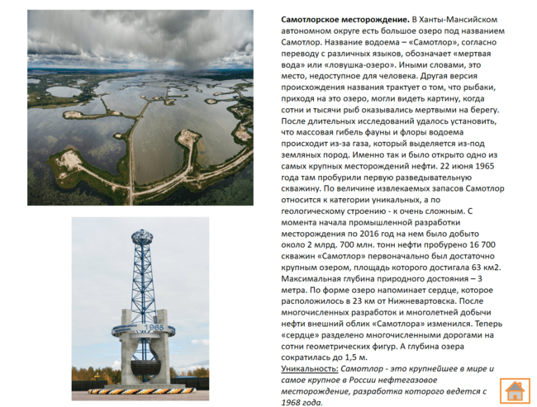
Тема «Международный туризм» (10 класс)
Проблема: Чем можно привлечь туриста в Югру? Какой брэнд можно предложить?
Разработайте маршрут, где будут представлены уникальные объекты Югры.

Slide 20
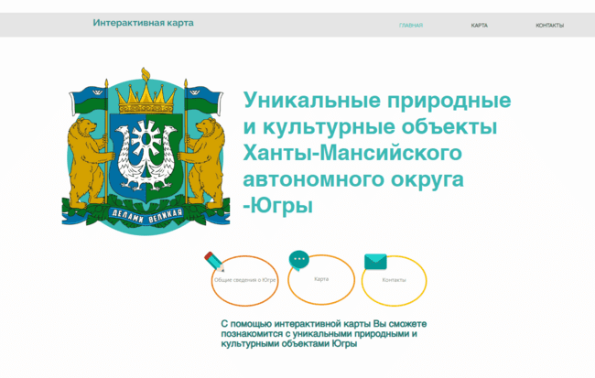
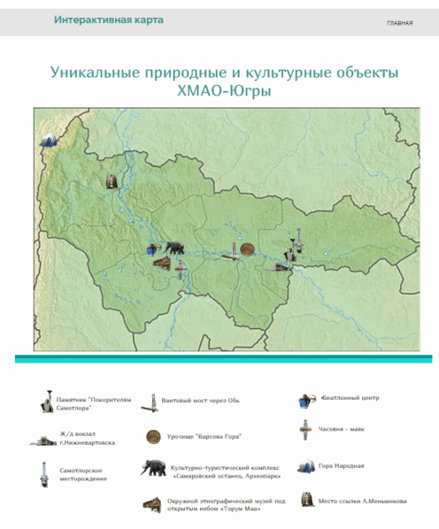
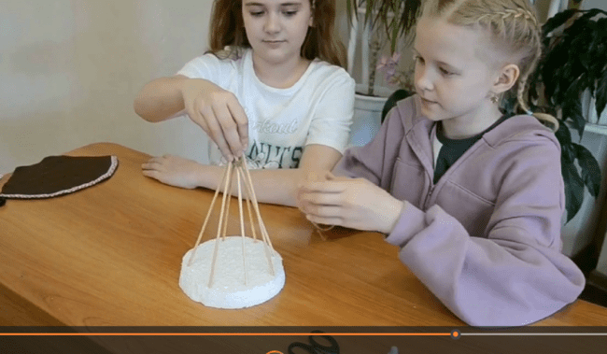
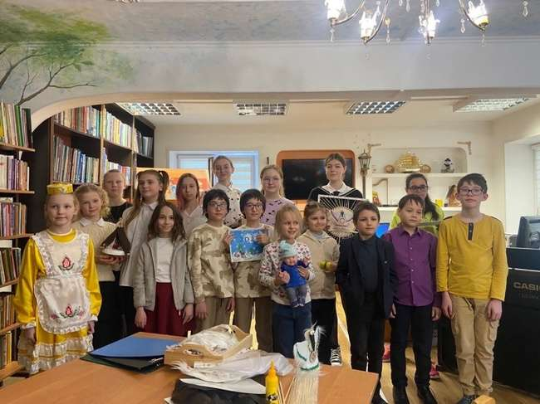
Участие проектов в конкурсах
Интерактивная карта
3 место, городской слет НОУ
Интерактивный квест «И чем полней люблю, тем больше знаю», 1 место, городском НОУ
2 место, Межрегиональная конференция творческих исследований детей и подростков «Ремесла и промыслы: прошлое и настоящее»
https://nuum.ru/videos/1575276-maket-chuma

Slide 21
Контекстные задачи по формированию естественнонаучной грамотности обучающихся.
Типичное комплексное задание по ЕНГ включает в себя:
описание реальной ситуации, представленное, как правило, в проблемном ключе;
ряд вопросов-заданий, относящихся к этой ситуации.
Естественнонаучная грамотность позволяет человеку принимать решения на основе научных фактов, понимать влияние естественных процессов, науки и технологий на мир, экономику, культуру. Не просто знать школьную программу, а понимать, что такое ГМО, почему нефть в водоеме — это плохо и для чего в природе нужны насекомые.

Slide 22
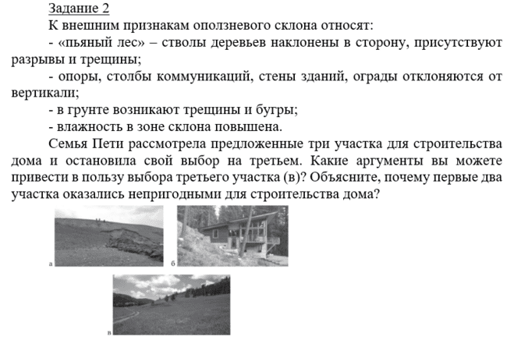
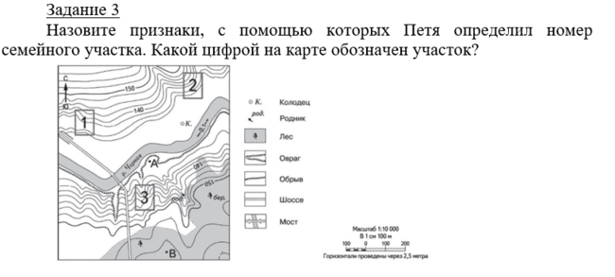
Тема: «Изображение на планах местности неровностей земной поверхности» (5 класс)

Slide 23
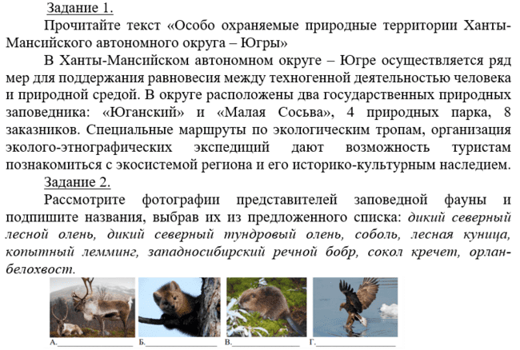
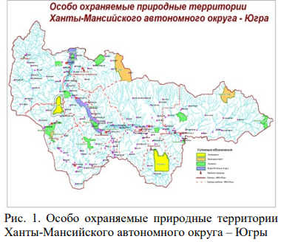
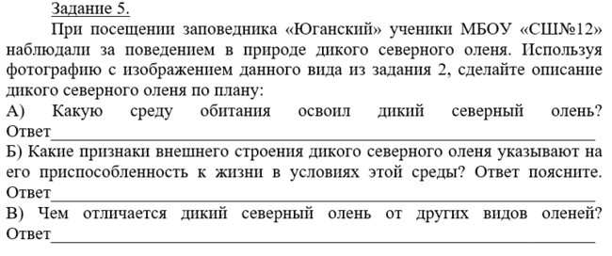
Тема: «Человек и биосфера» (6 класс)

Slide 24
Цифровые образовательные ресурсы
Надежные способы при выборе интернет-ресурса:
1. Адрес ресурса (для сайтов в домене .ru)
Оканчивается ли адрес сайта/портала на: gov.ru, ac.ru, edu.ru? Если да, то ресурс – надёжный.
Иначе – необходимо рассмотреть другие шесть признаков.
Самые важные признаки:
2. Авторство ресурса
- Является ли ресурс зарегистрированным электронным СМИ или официальным ресурсом организации?
- Контактные данные авторов - Указаны ли контактные данные для связи (адрес, телефон, электронная почта)?
- Источники информации - Указаны ли источники, из которых взята информация или известный автор статьи?
Второстепенные признаки:
- Цель создания ресурса - Является ли основной целью ресурса – информирование о фактах (в отличие от высказывания мнений, рекламы)?
- Аккуратность предоставления информации - Ресурс выглядит аккуратно, ошибок в написании текстов и гиперссылках не заметно.
- Актуальность данных - Информация на ресурсе обновляется регулярно
Интернет – сервисы открывают огромные возможности для работы учителя, при условии, если уметь пользоваться этими инструментами и знать, как всё это богатство применить для достижения желаемого результата.

Slide 25
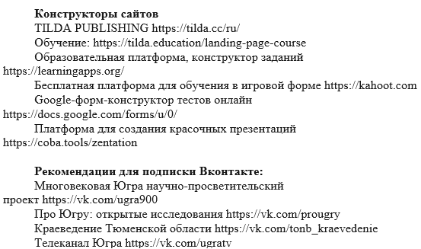
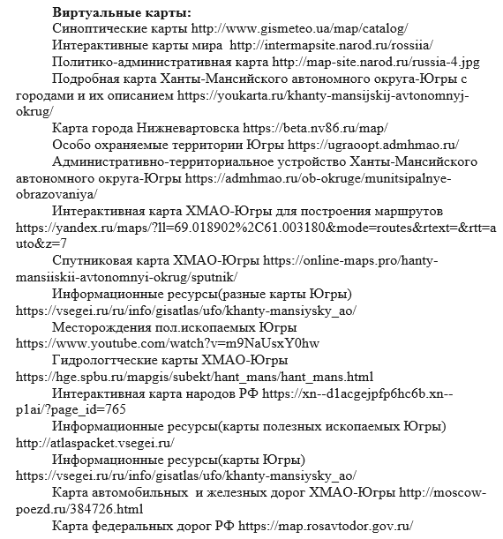
Цифровые образовательные ресурсы

Slide 26
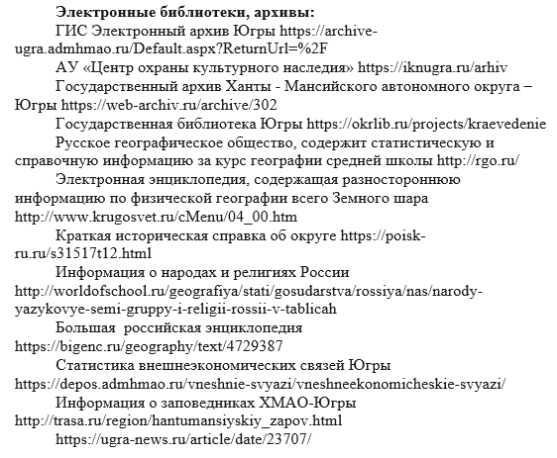
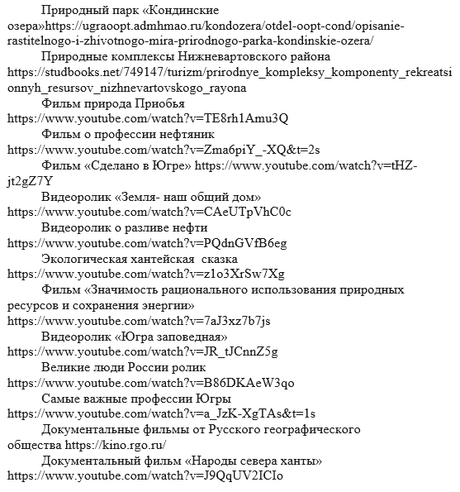
Цифровые образовательные ресурсы

